Slide 1
Edição de livros didáticos
Um compartilhar da matemática
Igor Nóbrega

Slide 2
Perfil
Igor Nóbrega
Licenciado em matemática (2008)
Professor de matemática (2008 a 2013)
Elaborador e editor de material (desde 2009)

Slide 3
Trajetória
Primeiro fantasma
Questão 7 da 2ª fase da FUVEST
Gostar de matemática...
...saber matemática

Slide 4
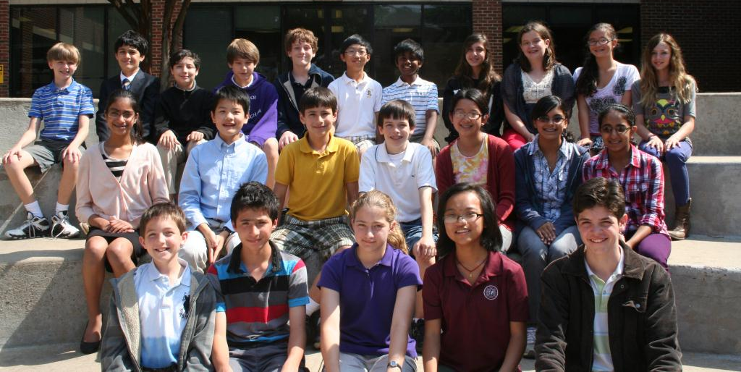
Trajetória
Segundo fantasma
Dobradinha do 7º D
Gostar de ensinar...
...dar uma boa aula

Slide 5
Trajetória
Terceiro fantasma
A coleção de fundamental I
Inventar probleminhas...
...editar um livro

Slide 6
Edição de didáticos
Censo da Educação Básica (2013):
15,8 milhões de alunos no ensino fundamental I
13,3 milhões de alunos no ensino fundamental II
10,5 milhões de alunos no ensino médio

Slide 7
Edição de didáticos
Censo da Educação Básica (2013):
Aproximadamente 80% desses alunos (ensinos fundamental e médio) são atendidos por escolas públicas.
Livros das escolas públicas são distribuídos pelo PNLD (programa nacional do livro didático).
Vamos fazer livros pro governo!
Editoras

Slide 8
Edição de didáticos
No PNLD 2015 (Ensino Médio)
8,5 milhões de exemplares adquiridos;
6 coleções aprovadas;
3 grupos editoriais:
Abril (3 coleções);
Moderna (2 coleções);
FTD (1 coleção).
apenas com
Matemática
35 milhões de reais
13 milhões de reais
13 milhões de reais

Slide 9
Edição de didáticos
PNLD
2013
2014
2015
2016
edital
entrega
resultado
Fase de produção dos livros, originais, edição, diagramação, revisão e finalização.
Análise nas universidades federais contratadas.
Divulgação e venda das obras aprovadas.

Slide 10
Edição de didáticos
Editor de matemática
Conceitos
Linguagem
Metodologia
Integridade e qualidade

Slide 11
Edição de didáticos
imagens
revisão
textos
autor
EDITOR
arte
gráfica
revisão
controle

Slide 12
Perguntas
?????????
Atividade
Sugerir edição no original do autor.
Não deu tempo! Verificar as melhorias possíveis na prova diagramada.
Obrigado

